Slide 1
МКОУ-Малоирменская ООШ
ПРОФОРИЕНТАЦИЯ в школе: современные подходы

Slide 2

Кем быть? Каким быть?

Slide 3


Slide 4
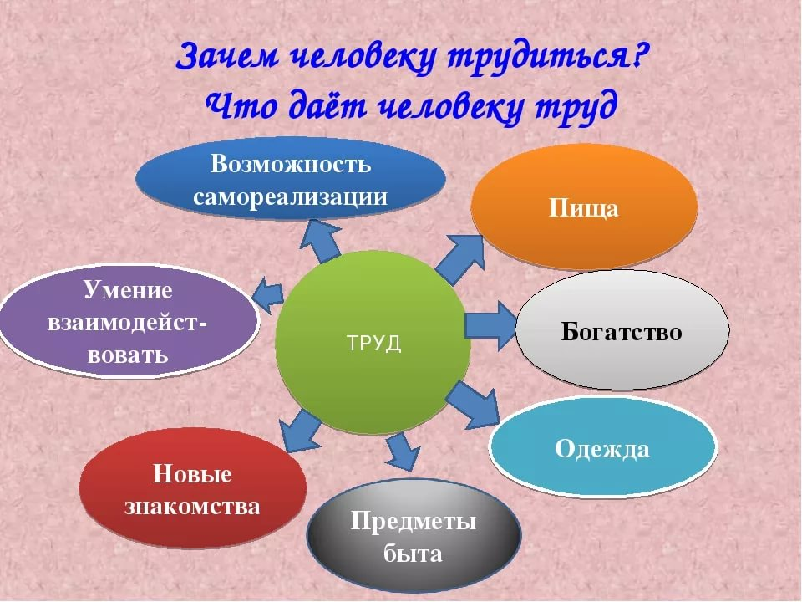

Slide 5
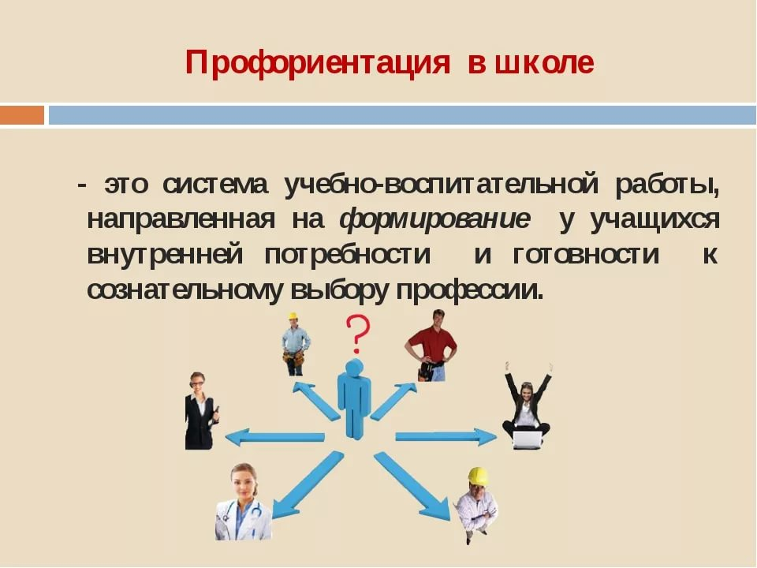

Slide 6
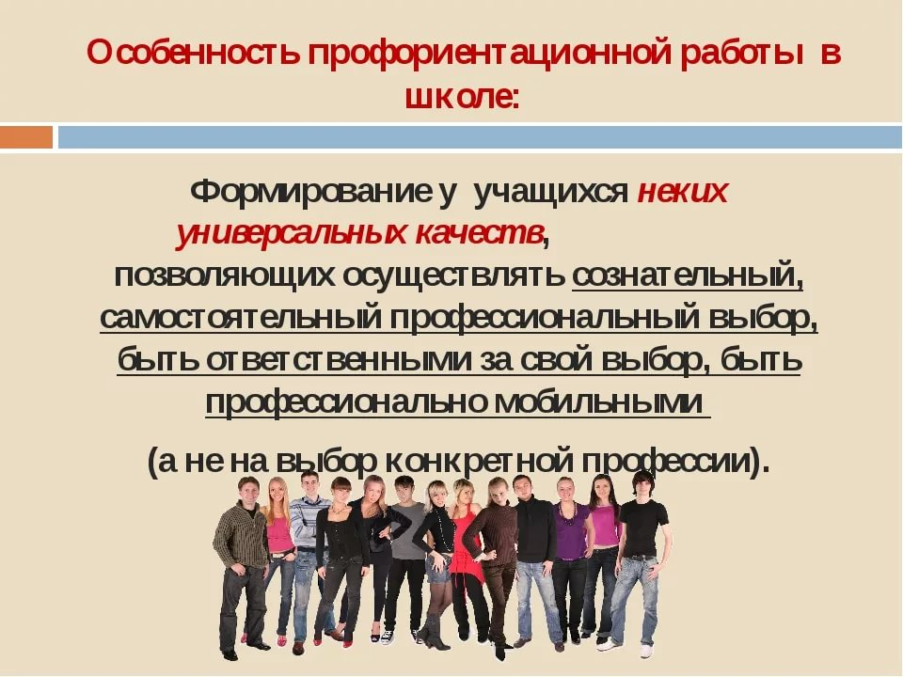

Slide 7


Slide 8
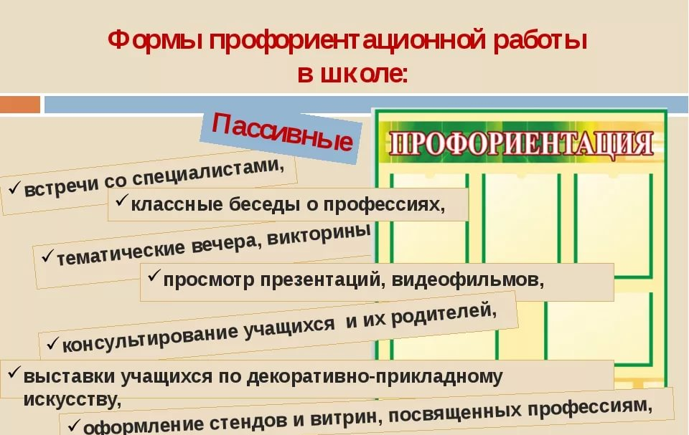

Slide 9
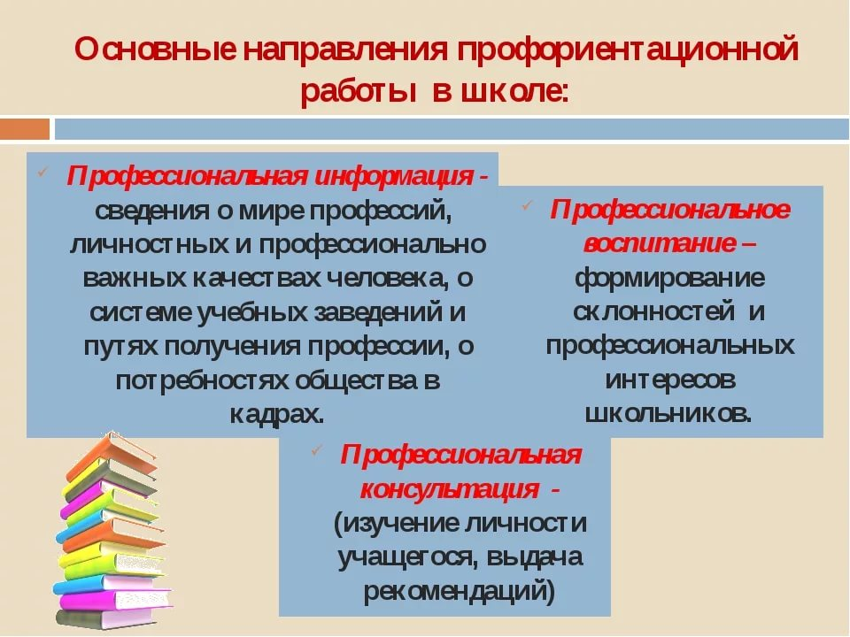

Slide 10
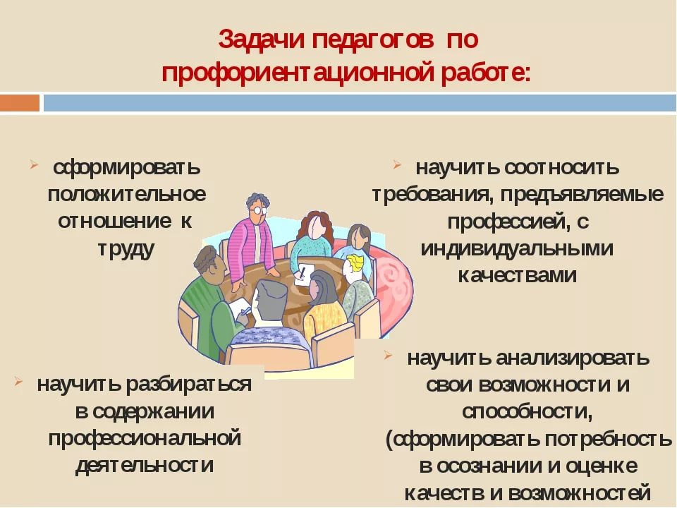

Slide 11
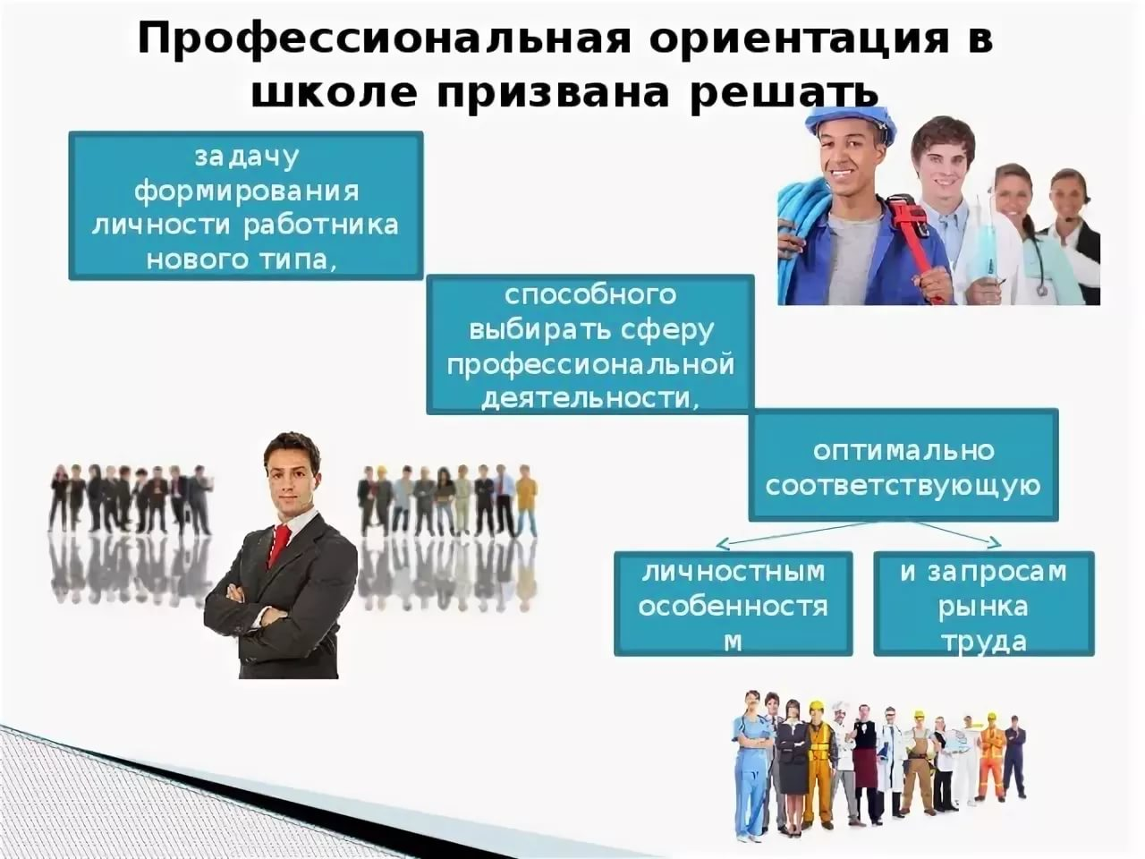

Slide 12
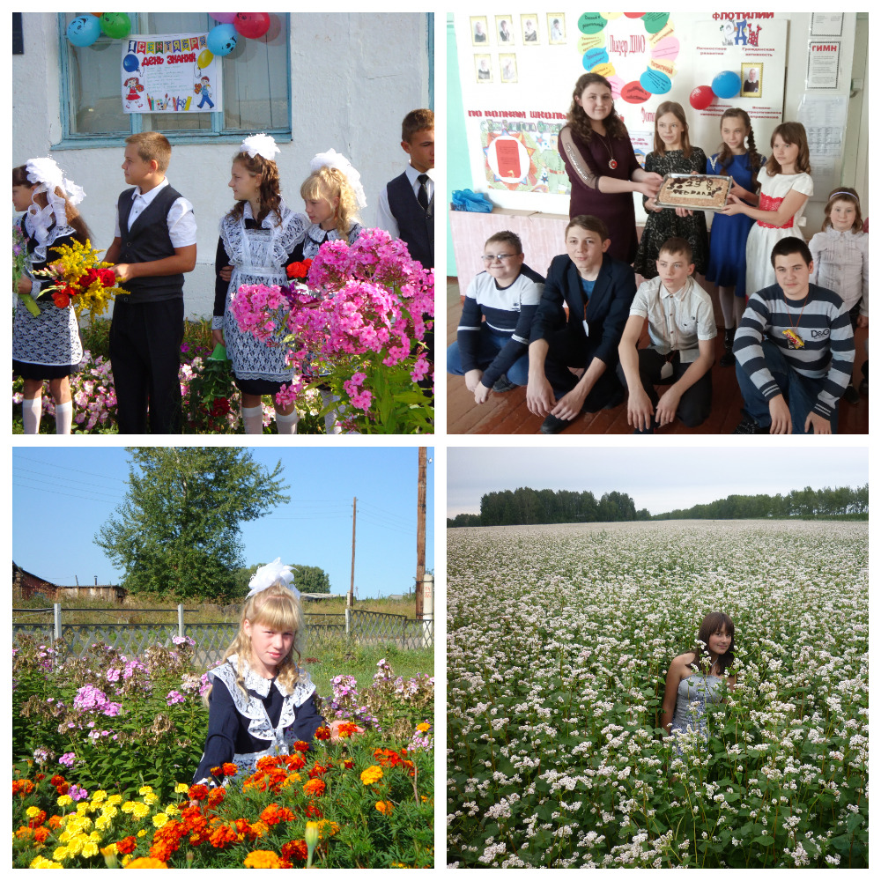

Slide 13
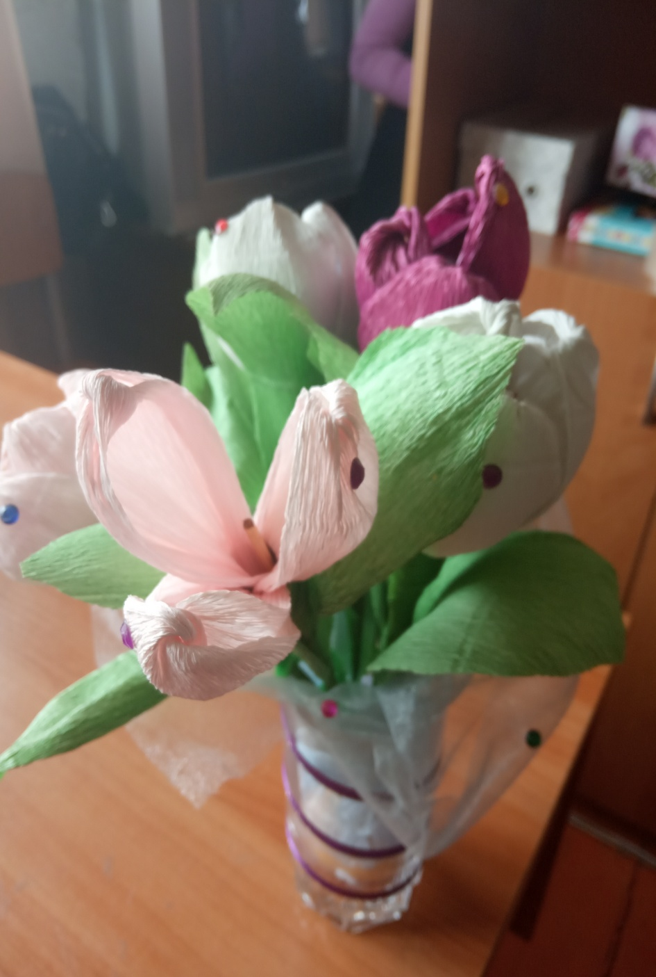
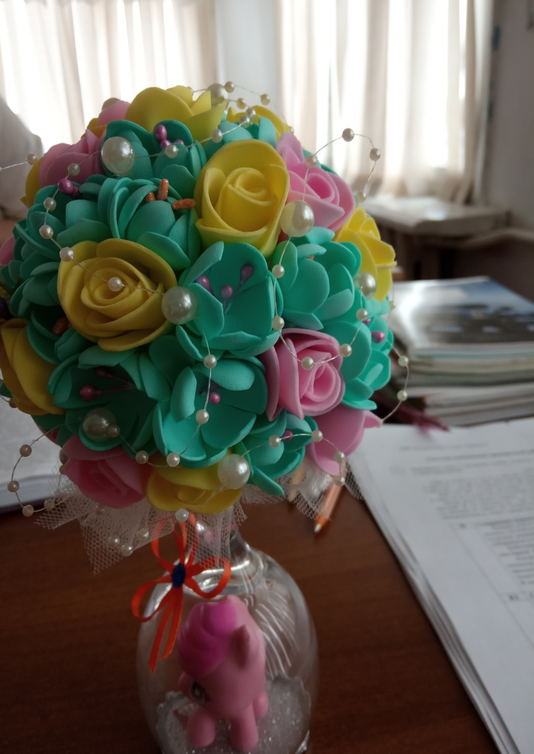

Slide 14
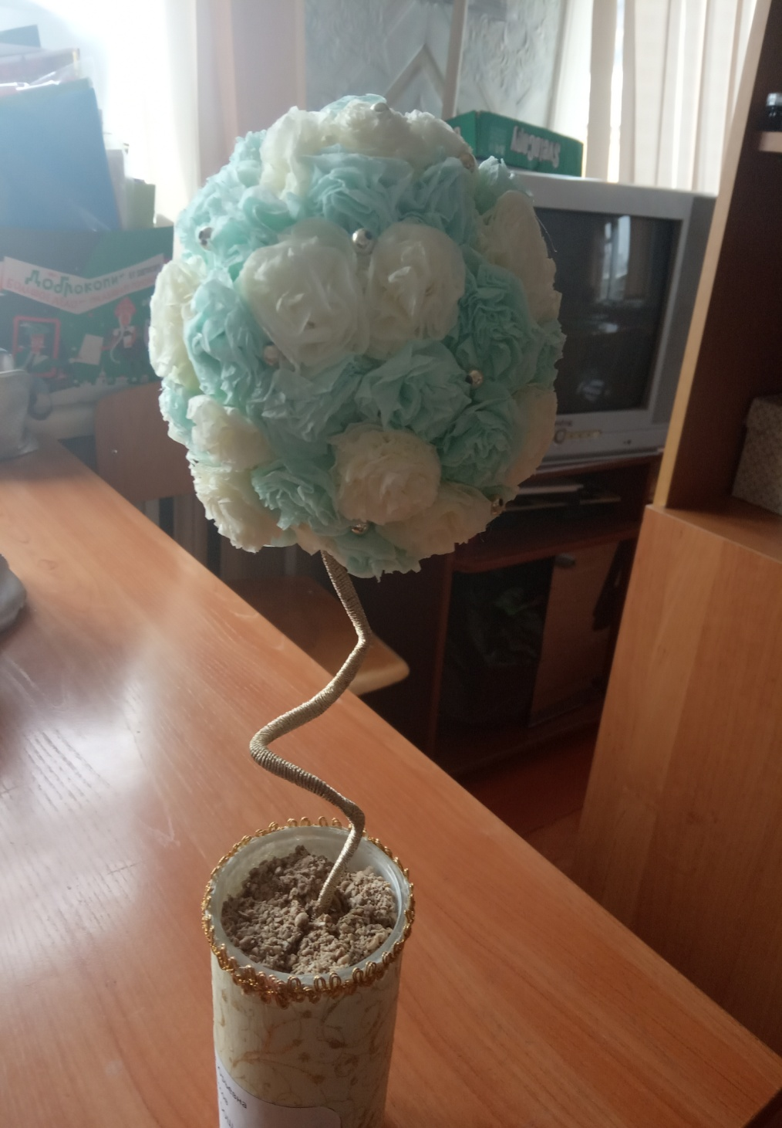
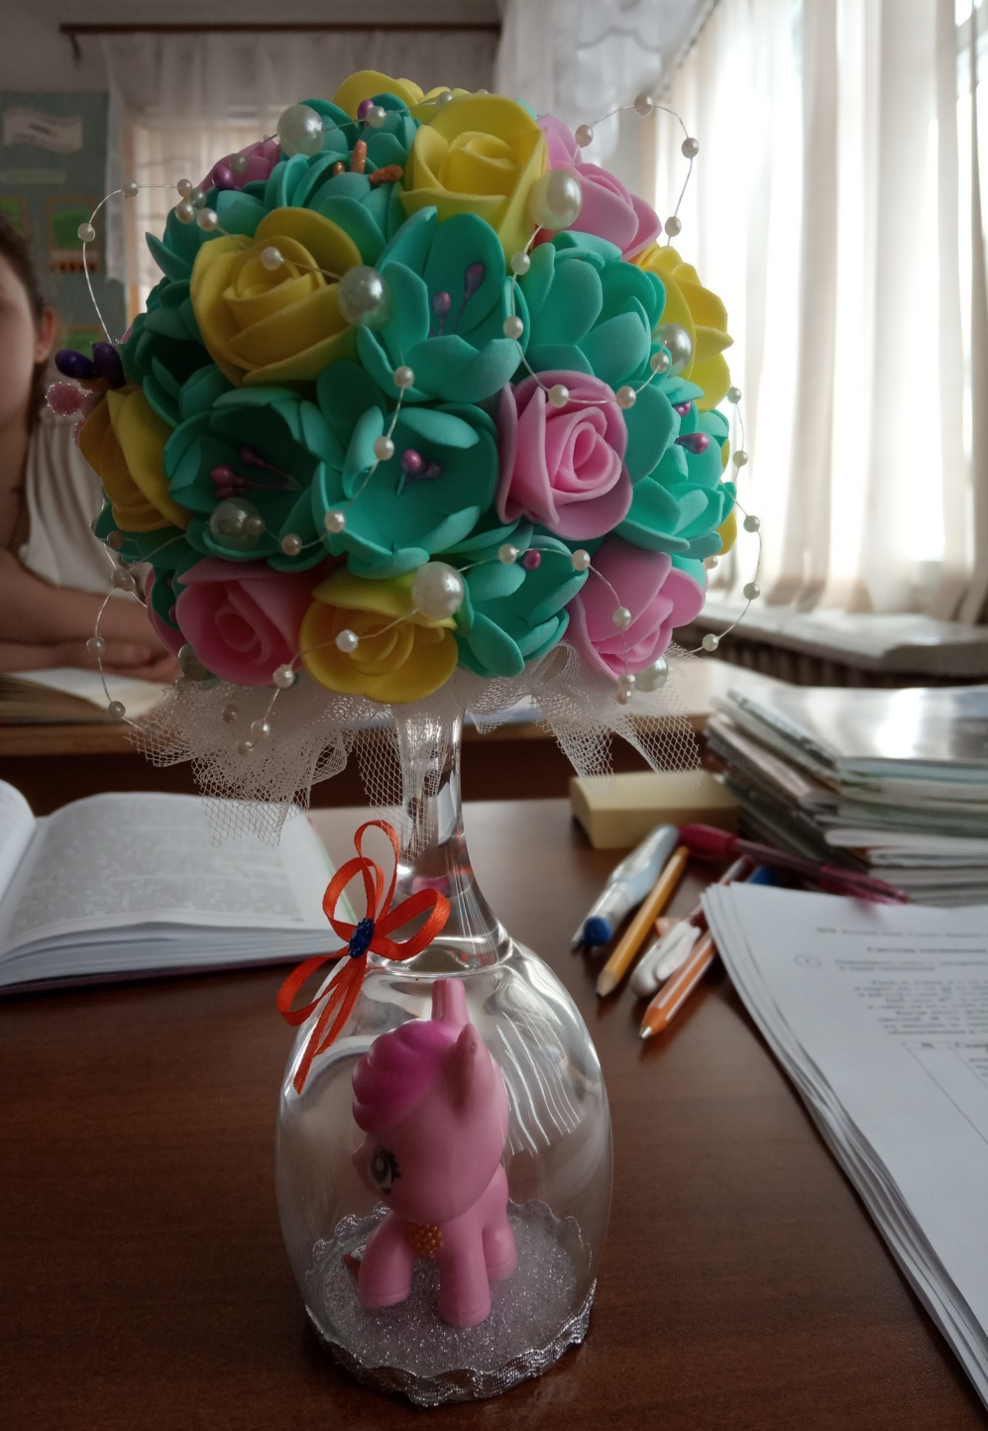

Slide 15
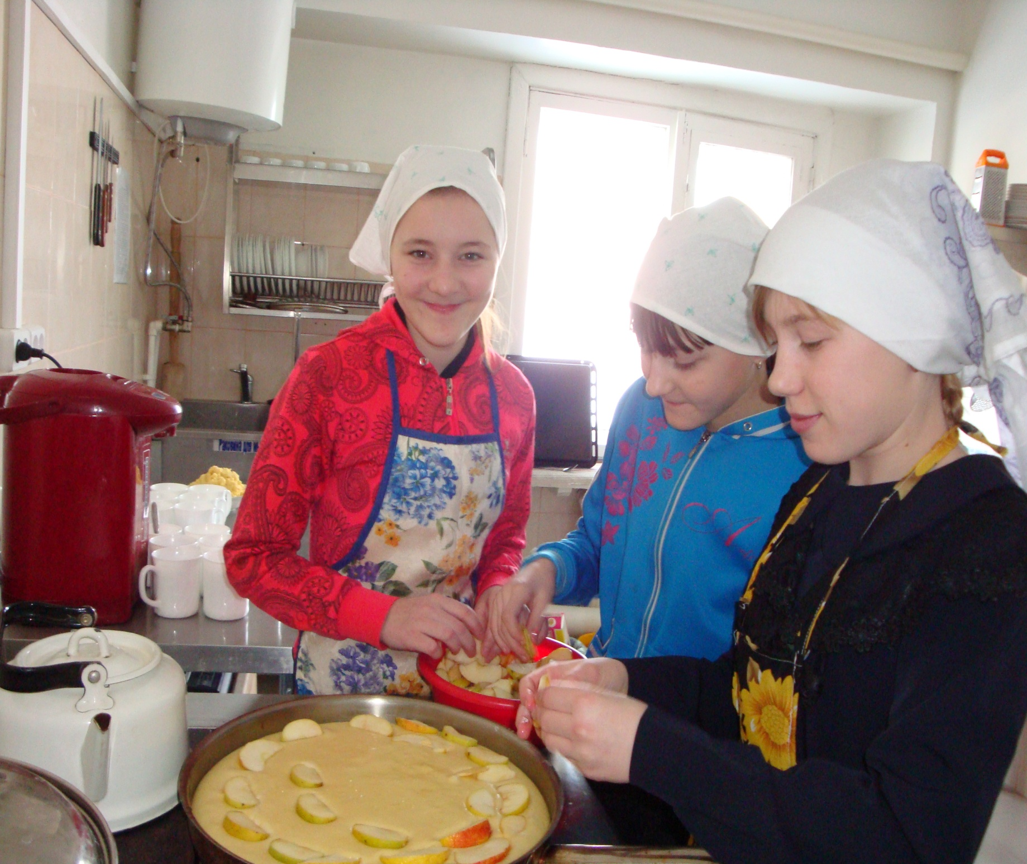

Slide 16
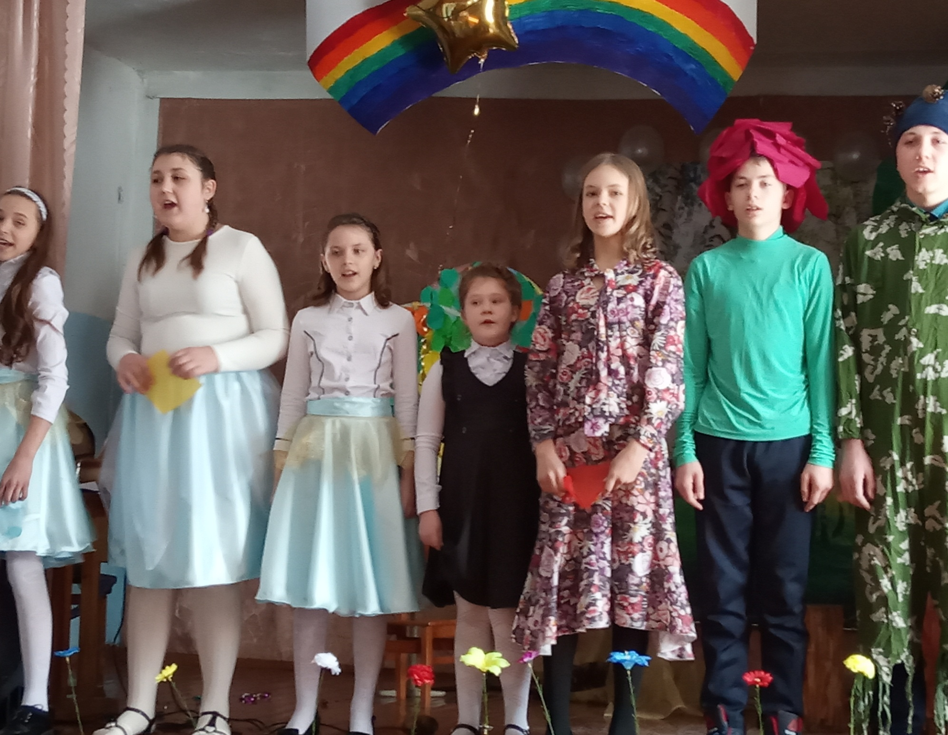
Мы- артисты

Slide 17
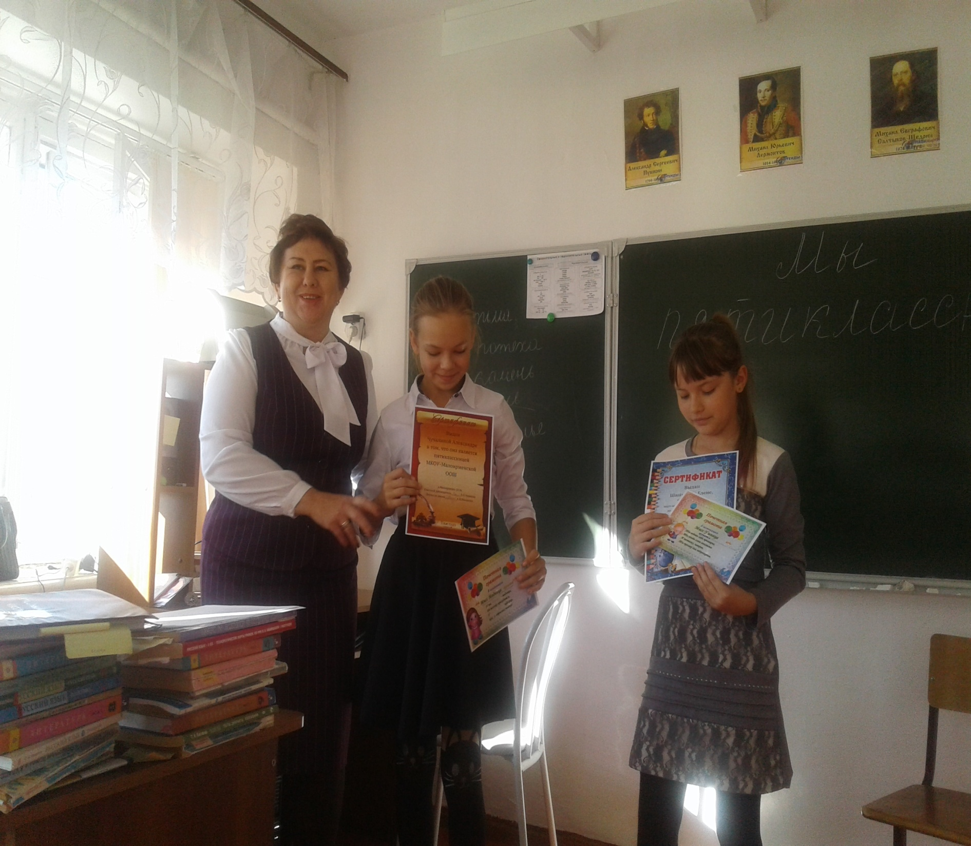
Знания нужны всегда

Slide 18
«Старайтесь стать не успешным, а ценным человеком.
Стремись не к тому, чтобы добиться успеха, а к тому, чтобы твоя жизнь имела смысл. Давно пора заменить идеал успеха идеалом служения» ,-
утверждал Альберт Энштейн

Slide 19
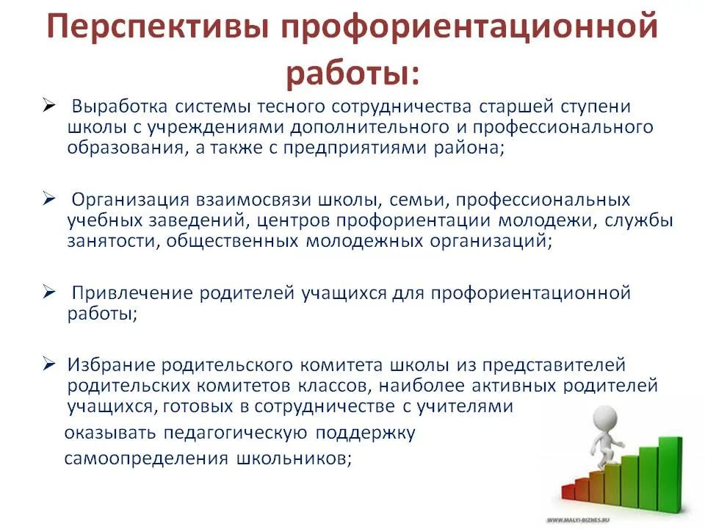

Slide 20
Спасибо за внимание!

